Slide 1
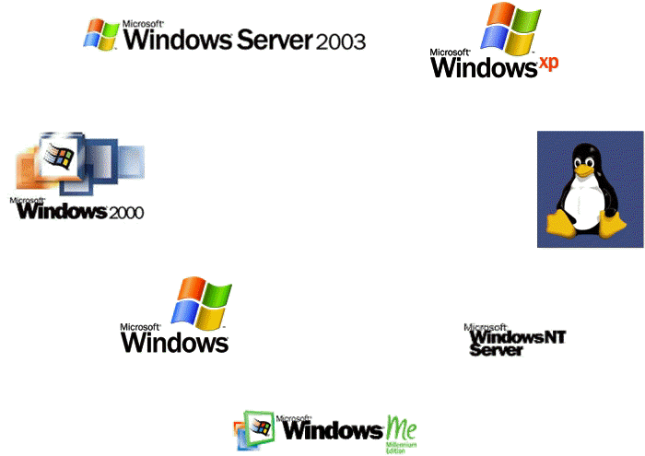
Operating System

Slide 2
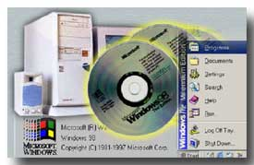
ความหมายของระบบปฏิบัติการ
ระบบปฏิบัติการ Operating System : OS
คือโปรแกรมที่ทำหน้าที่ในการจัดการระบบ เพื่อติดต่อระหว่างฮาร์ดแวร์กับกับซอฟต์แวร์ประเภทต่างๆ ให้สะดวกมากขึ้น เปรียบเสมือนเป็นตัวกลาง คอยจัดการระบบคอมพิวเตอร์
ระหว่างโปรแกรม กับฮาร์ดแวร์
คอมพิวเตอร์ บางครั้งเราอาจะเห็น
ระบบปฏิบัติการเป็นเฟิร์มแวร์ก็ได้

Slide 3
Software, Hardware, Firmware
Software OS - เป็นโปรแกรมควบคุมการทำงานของเครื่อง ปรับปรุงแก้ไขง่าย โดย OS ส่วนใหญ่จะเป็น Software OS
Hardware OS - ทำหน้าที่เดียวกับ Software OS แต่ทำงานเร็วกว่า ปรับปรุงแก้ไขยาก มีราคาแพง
Firmware OS - หมายถึง โปรแกรมส่วนหนึ่งของคอมพิวเตอร์ คือ ไมโครโปรแกรม (Micro program) เกิดจาก คำสั่งไมโคร (Microinstruction) ซึ่งเป็นชุดคำสั่งต่ำสุดของระบบควบคุมการทำงานของ CPU หลาย ๆ คำสั่งรวมกัน

Slide 4
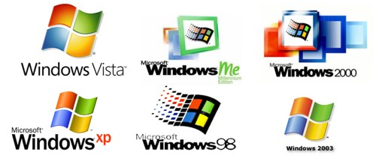
หน้าที่ของระบบปฏิบัติการ
1. เป็นตัวกลางเชื่อมโยงระหว่างผู้ใช้กับคอมพิวเตอร์เพื่อให้เกิดความสะดวกในการสั่งงานคอมพิวเตอร์ โดยการจัดเตรียมโปรแกรมระบบปฏิบัติการใส่ไว้ในฮาร์ดดิสก์ของเครื่องคอมพิวเตอร์ เพื่อใช้เป็นเครื่องมือในการติดต่อกับผู้ใช้ ควบคุมการทำงานฮาร์ดแวร์คอมพิวเตอร์ เช่น ควบคุมการใช้ดิสก์ไดร์ฟ ฮาร์ดดิสก์ คีย์บอร์ด และจอภาพ เป็นต้น

Slide 5
หน้าที่ของระบบปฏิบัติการ (ต่อ)
2. ทำงานร่วมกับโปรแกรมที่อยู่ในรอม เมื่อเริ่มบูทเครื่อง OS จะทำงานต่อจากโปรแกรมประเภท Firmware ที่จัดเก็บไว้ในรอม จะทำงานเมื่อเปิดเครื่องคอมพิวเตอร์ เรามักเรียกFirmware นี้ว่า BIOS (Basic Input Output System) โดย BIOS จะทำการตรวจสอบความพร้อม ระบบฮาร์ดแวร์ของคอมพิวเตอร์ จากนั้นจึงส่งหน้าที่ให้แก่ OS เพื่อให้ควบคุมการทำงานของคอมพิวเตอร์

Slide 6
หน้าที่ของระบบปฏิบัติการ (ต่อ)
3. จัดตารางการใช้ทรัพยากร การเข้าใช้หน่วยประมวลผลกลาง ของคำสั่งที่ผู้ใช้สั่งงาน เช่นกำหนดวิธีการจัดคิว (Queue) ของคำสั่ง เวลาที่ OS อนุญาตให้ใช้ซีพียู ของแต่ละคำสั่ง ทั้งนี้เพื่อให้หน่วยประมวลผลกลาง ทำงานอย่างมีประสิทธิภาพมากที่สุด
4. จัดการข้อมูลและสารสนเทศในหน่วยความจำ ได้แก่การนำข้อมูลไปวาง (Placement)ในหน่วยความจำ การแทนที่ข้อมูลในหน่วยความจำ (Replacement) การย้ายข้อมูลในหน่วยความจำ
5. จัดการระบบการจัดเก็บไฟล์ข้อมูลลงบนสื่อสำรอง (Secondary Storage Unit)

Slide 7
หน้าที่ของระบบปฏิบัติการ (ต่อ)
6. นำโปรแกรมประเภทอื่น เข้าประมวลผลในคอมพิวเตอร์ นอกจากประมวลผลแล้วยังคอยให้บริการ เมื่อโปรแกรมต่างๆ ต้องการใช้ทรัพยากรของระบบคอมพิวเตอร์ ได้แก่หน่วยความจำ ฮาร์ดดิสก์ ดิสก์ไดร์ฟ เครื่องพิมพ์ เป็นต้น
7. จัดการด้านการรักษาความปลอดภัย
8. จัดการเชื่อมต่อและควบคุมอุปกรณ์รอบข้างของคอมพิวเตอร์ ได้แก่ เครื่องสแกนเนอร์ การ์ดเสียง และ โมเด็ม เป็นต้น

Slide 8
คุณลักษณะของโปรแกรมระบบปฏิบัติการ
พิจารณาคุณลักษณะของโปรแกรมระบบปฏิบัติการ ตามลักษณะต่างๆ ดังนี้
จำนวนงานที่ทำได้ ถ้ามีหลายโปรแกรมทำงานพร้อมกันได้ เรียกว่า Multi - Tasking แต่ถ้า OS ควบคุมให้โปรแกรมทำงานได้ครั้งละ 1 โปรแกรมเท่านั้น เราเรียกว่า Single - Tasking

Slide 9
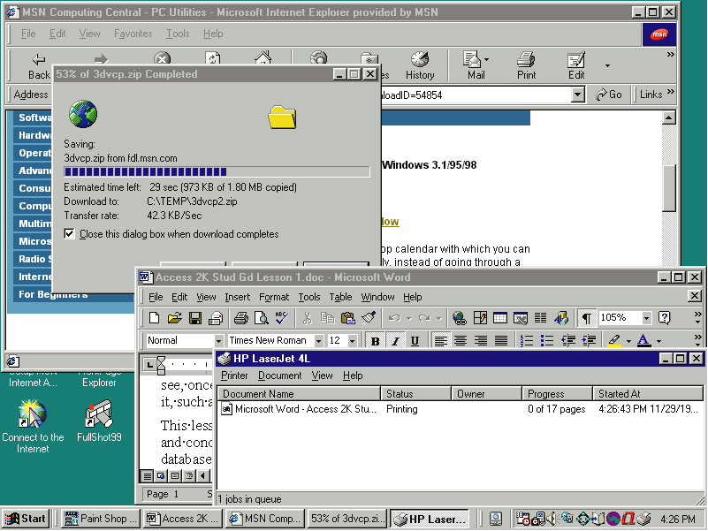
Multi - Tasking
Single - Tasking

Slide 10
คุณลักษณะของโปรแกรมระบบปฏิบัติการ
จำนวนผู้ใช้ จำนวนผู้ใช้ OS สามารถควบคุมการทำงาน ให้คอมพิวเตอร์สามารถทำงานพร้อม ๆ กันได้ หลายเครื่องในระบบเครือข่ายที่มีผู้ใช้หลายคน ถ้า OS สามารถจัดการระบบที่มีผู้ใช้หลายๆ คน พร้อมกันได้ในระบบเรียกว่า Multi-User แต่ถ้า OS สามารถจัดการระบบ ได้เพียงเครื่องเดียว หรือมีผู้ใช้ระบบ ได้เพียงครั้งละ 1 คน เรียกว่า Single - User

Slide 11
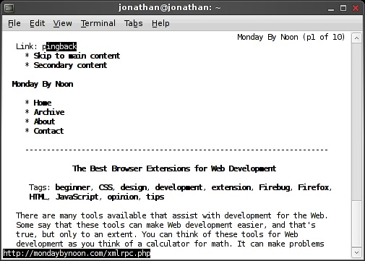
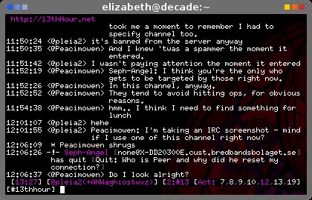
ระบบปฏิบัติการ แบบ Text-Based Command Language
ระบบปฏิบัติการแบบตัวอักษรที่รับคำสั่งด้วยการพิมพ์คำสั่ง
Input Device หลักคือ Keyboard
ผู้ใช้ต้องรู้คำสั่ง

Slide 12
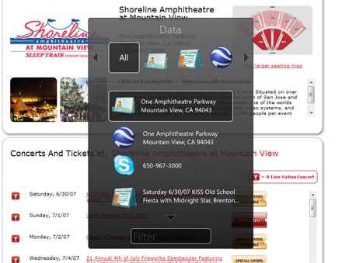
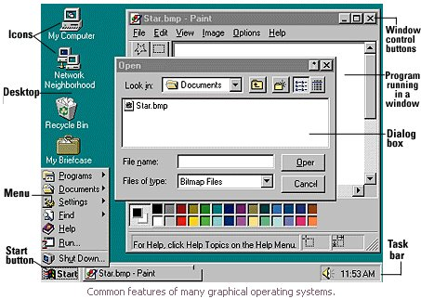
ระบบปฏิบัติการแบบ GUI Graphical User Interface
ระบบปฏิบัติการแบบกราฟิกที่รับคำสั่งด้วยการชี้และเลือกคำสั่งจาก Icon และ Menu
Input Device หลักคือ อุปกรณ์การชี้ (Pointing Devices)

Slide 13
ประเภทของ ระบบปฏิบัติการ

Slide 14
ระบบปฏิบัติการดอส (DOS : Disk Operating System)
เริ่มมีใช้ครั้งแรกบนเครื่อง IBM PC ประมาณปี ค.ศ. 1981 เรียกว่าโปรแกรม PC-DOS ต่อมาบริษัทไมโครซอฟต์ได้สร้าง MS-DOS สำหรับเครื่องคอมพิวเตอร์ทั่วไป และได้รับความนิยมอย่างแพร่หลายมาจนถึงปัจจุบัน ตั้งแต่รุ่น Versions 1.0 2.0 3.0 3.30 4.0 5.0 6.0 และ 6.22 ปัจจุบันมีซอฟต์แวร์ ทำงานภายใต้ระบบปฏิบัติการ MS-DOS อยู่เป็นจำนวนมาก โดยเฉพาะไมโครคอมพิวเตอร์รุ่นเก่าๆ ที่มีทรัพยากรของระบบน้อย

Slide 15
DOS
ตัวอย่างหน้าต่างระบบปฏิบัติการ MS-Dos
การใช้คำสั่งดอส โดยการพิมพ์คำสั่งที่เครื่องหมายพร้อมรับคำสั่ง ในลักษณะ Command Line ซึ่ง DOS ติดต่อกับผู้ใช้ด้วยการพิมพ์คำสั่ง ไม่มีภาพกราฟิกให้ใช้ เรียกว่าทำงานในโหมดตัวอักษร Text Mode

Slide 16
ข้อเสีย คือ ติดต่อกับผู้ใช้ไม่สะดวก เพราะผู้ใช้ต้องจำ และพิมพ์คำสั่งให้ถูกต้องโปรแกรมจึงจะทำงาน ดังนั้นประมาณปี ค.ศ. 1985 บริษัทไมโครซอฟต์ได้พัฒนา Microsoft Windows Version 1.0 และเรื่อยมาจนถึง Version 3.11 ในปีค.ศ. 1990 ซอฟต์แวร์ดังกล่าว ทำงานแบบกราฟิกเรียกว่า Graphic User Interface (GUI) ทำหน้าที่แทนดอส ทำให้เกิดความสะดวกแก่ผู้ใช้อย่างมาก คุณสมบัติเด่นของ Microsoft Windows 3.11 คือทำงานในกราฟิกโหมด เป็น Multi-Tasking และ Generic แต่ยังคงทำงานในลักษณะ Single-User ยังคงต้องอาศัยระบบปฏิบัติการดอส ทำการบูทเครื่องเพื่อเริ่มต้นระบบก่อน

Slide 17
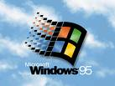
ระบบปฏิบัติการวินโดวส์ 95 Microsoft Windows 95
วางจำหน่ายในช่วงปลายปี 1995 ใช้กับเครื่องคอมพิวเตอร์ทั่วๆ ไป ที่มีคุณลักษณะฮาร์ดแวร์ และหน่วยความจำสูงกว่า Dos ต้องใช้พื้นที่ฮาร์ดดิสก์ประมาณ 40 MB มีรูปแบบการติดต่อกับผู้ใช้ (User Interface) เป็นภาพกราฟิก ทำให้ง่ายและสะดวกต่อการใช้งานยิ่งขึ้น การใช้งานควบคุมโปรแกรมโดยใช้เมาส์เป็นส่วนใหญ่ สามารถตรวจสอบอุปกรณ์ที่นำมาเชื่อมต่อใหม่ได้อย่างอัตโนมัติ เรียกว่า (Plug and Play) นอกจากนี้ ยังสามารถจัดการเชื่อมต่อเป็น เครือข่ายคอมพิวเตอร์

Slide 18
ระบบปฏิบัติการวินโดวส์ 98 Microsoft Windows 98
เป็นระบบปฏิบัติการที่มีความสามารถสูง พัฒนาต่อมาจาก
วินโดวส์ 95 สามารถทำงานแบบหลายงาน (Multi-Tasking) มีผู้ใช้
ในระบบเพียงคนเดียวแบบ (Single- User) ได้ และสามารถนำไปใช้
กับคอมพิวเตอร์ได้ทั่วไป ติดต่อกับผู้ใช้แบบ (GUI) เช่นเดียวกันกับ
วินโดวส์ 95 แต่ปรับรูปแบบให้ดูสวยงามและ
อัตโนมัติยิ่งขึ้น มีความสามารถ ในการเชื่อมต่อ
กับระบบเครือข่ายอินเทอร์เน็ตได้สะดวกยิ่งขึ้น
มีโปรแกรม Internet Explore มาพร้อม

Slide 19
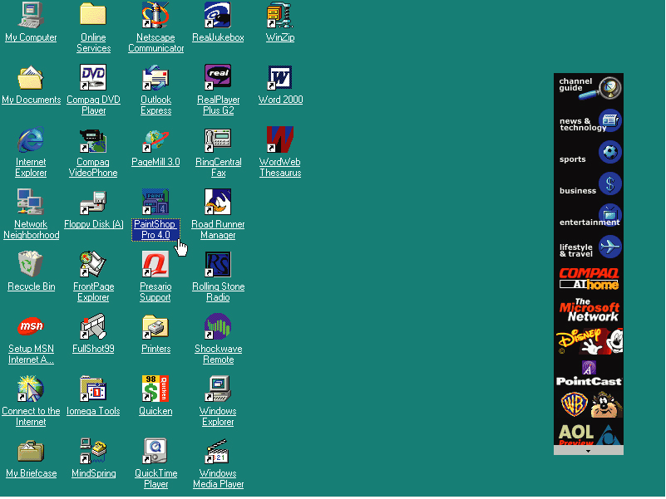
ตัวอย่างหน้าต่างระบบปฏิบัติการ Windows 95/98
ข้อดี คือ ผู้ใช้สามารถใช้งานได้อย่างสะดวกมากกว่าวินโดวส์ 95 มีซอฟต์แวร์ประยุกต์ต่างๆ เป็นจำนวนมาก รองรับการใช้งาน ด้านอินเทอร์เน็ตได้เป็นอย่างดี

Slide 20
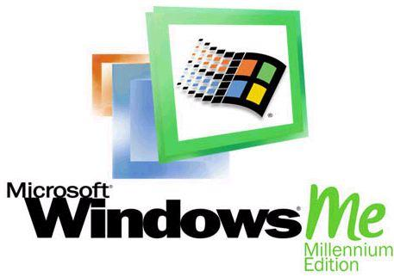
ระบบปฏิบัติการ Windows ME Windows Millennium Edition
เป็นระบบปฏิบัติการที่ถูกพัฒนาขึ้นมาจากวินโดวส์ 95 และ98
ออกแบบมาให้เหมาะสมกับผู้ใช้ตามบ้าน เป็นระบบปฏิบัติการที่ฉลาด
ทันสมัย และเข้าใจผู้ใช้ มากกว่าวินโดวส์ 95 และ 98 หน้าตาของ
Windows ME จะมีรูปลักษณ์เหมือนกับวินโดวส์ 98 มาก เพียงแต่มี
คุณลักษณะพิเศษที่เหนือกว่าเดิมมาก สามารถ
สร้างระบบเครือข่ายภายในบ้านได้ มีความ
สามารถด้านอินเทอร์เน็ต และมัลติมีเดีย
มากกว่าวินโดวส์ 98 อีกด้วย

Slide 21
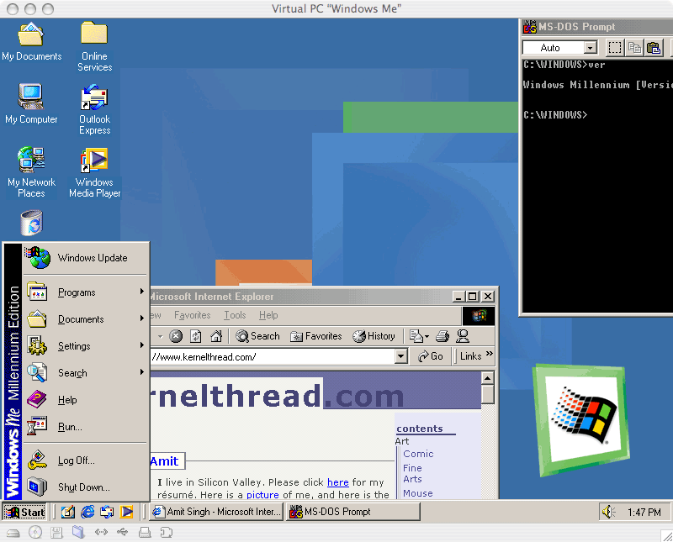
ตัวอย่างหน้าต่างระบบปฏิบัติการ Windows ME

Slide 22
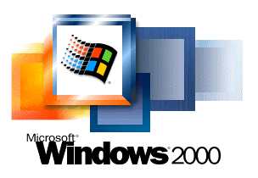
ระบบปฏิบัติการ Windows 2000 Microsoft Windows 2000
เป็นระบบปฏิบัติการที่เกิดขึ้นเพื่อตอบสนองระบบเครือข่าย และเป็น OS ที่สร้างขึ้นมาเป็น GUI ตั้งแต่ต้น ดังนั้นในการนำ Application เดิมๆ ที่เคยใช้กับระบบปฏิบัติการดอส หรือโปรแกรม ที่สั่งงานฮาร์ดแวร์โดยตรง มาใช้บนระบบปฏิบัติการ วินโดวส์ 2000 อาจไม่ยอมทำงานให้ แต่การทำงานระบบ Multi-Tasking และ Multi-User ใช้งานได้ดีกว่า ตระกูลวินโดวส์ 95 และ 98 โดยทำการ ควบคุมขบวนการทำงาน ของแต่ละ โปรแกรมได้ดีขึ้น

Slide 23
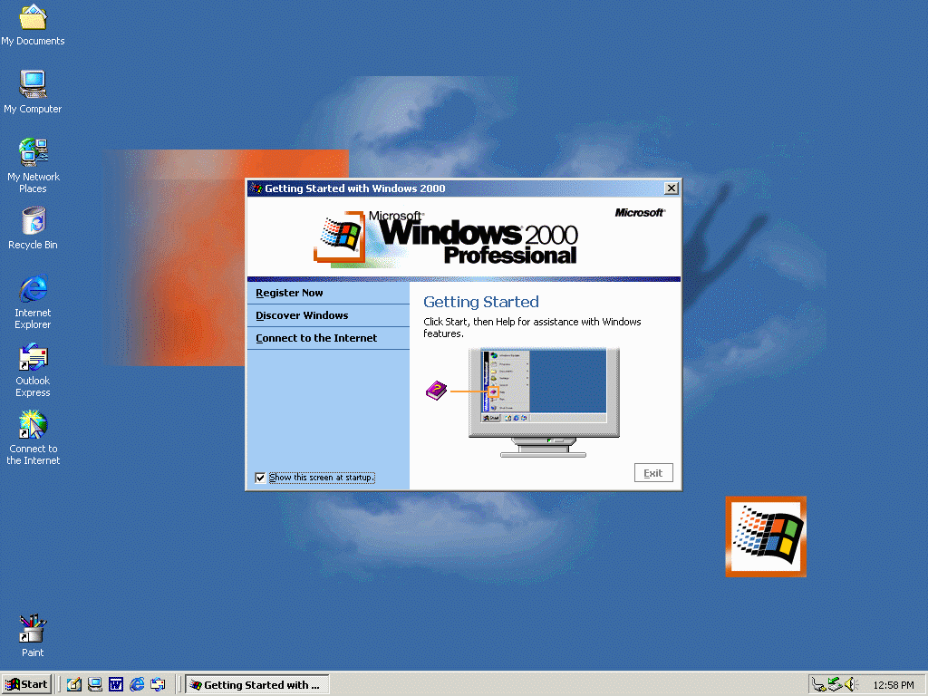
ตัวอย่างหน้าต่างระบบปฏิบัติการ Windows 2000

Slide 24
ระบบปฏิบัติการ Windows NT Microsoft Windows New Technology
เป็นระบบปฏิบัติการที่มีความสามารถในการจัดการเครือข่าย ในระยะใกล้ (LAN : Local Area Network) โดยจัดการด้านการติดต่อสื่อสาร ระหว่างคอมพิวเตอร์ และการรักษาความปลอดภัยในเครือข่าย ได้เป็นอย่างดี ในระบบเครือข่ายจะมีผู้ใช้งานหลายคน วินโดวส์ NT จะทำการจัดทรัพยากรของระบบ ให้มีการใช้ร่วมกันอย่างมีประสิทธิภาพสูงสุด รวมถึงการ ติดต่อสื่อสาร แลกเปลี่ยนข้อมูล ระหว่าง คอมพิวเตอร์ด้วยกัน และรองรับการเชื่อม ต่ออินเทอร์เน็ต ได้เป็นอย่างดี

Slide 25
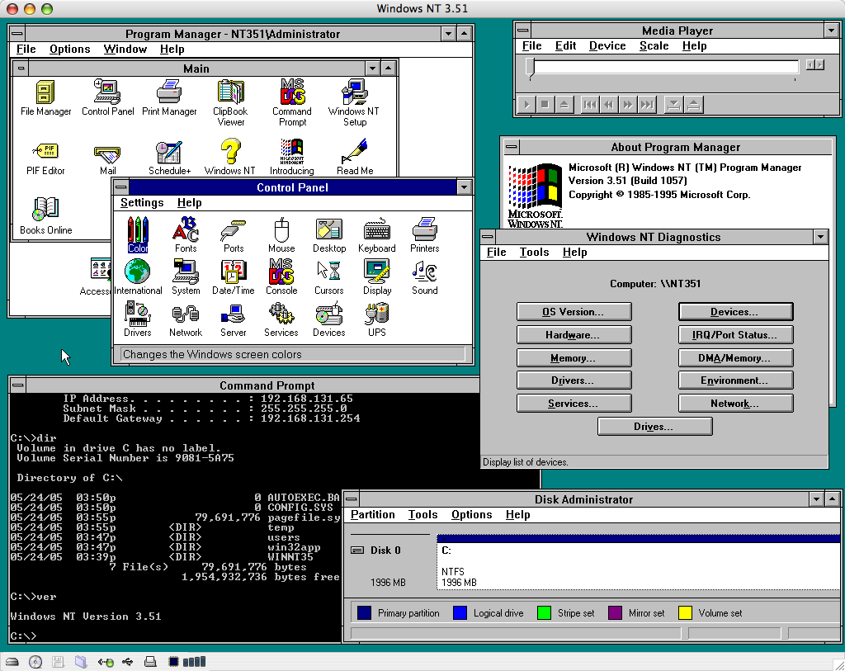
ตัวอย่างหน้าต่างระบบปฏิบัติการ Windows NT

Slide 26
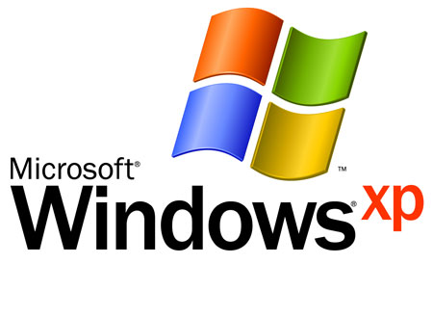
ระบบปฏิบัติการ Windows XP Microsoft Windows Experience
เริ่มวางตลาดในปี ค.ศ. 2001 โดยคำว่า XP ย่อมาจาก experience แปลว่ามีประสบการณ์ ทุกๆ 2 ปี บริษัทผู้ผลิตจะวางตลาดวินโดวส์รุ่นใหม่ๆ โดยได้ใส่เทคโนโลยีที่ทันสมัย และเปลี่ยนแปลงสิ่งที่เป็นข้อด้อยของรุ่นเก่า Windows XP มีจุดเด่นและความสามารถมากมาย ไม่ว่าจะเป็นระบบใช้งานที่ดูสวยงาม และง่ายกว่าวินโดวส์รุ่นเก่าๆ มีระบบช่วยเหลือในการปรับแต่งมากมาย เหมาะสำหรับนักคอมพิวเตอร์มือใหม่ และผู้ใช้งานทั่วไปอย่างยิ่ง

Slide 27
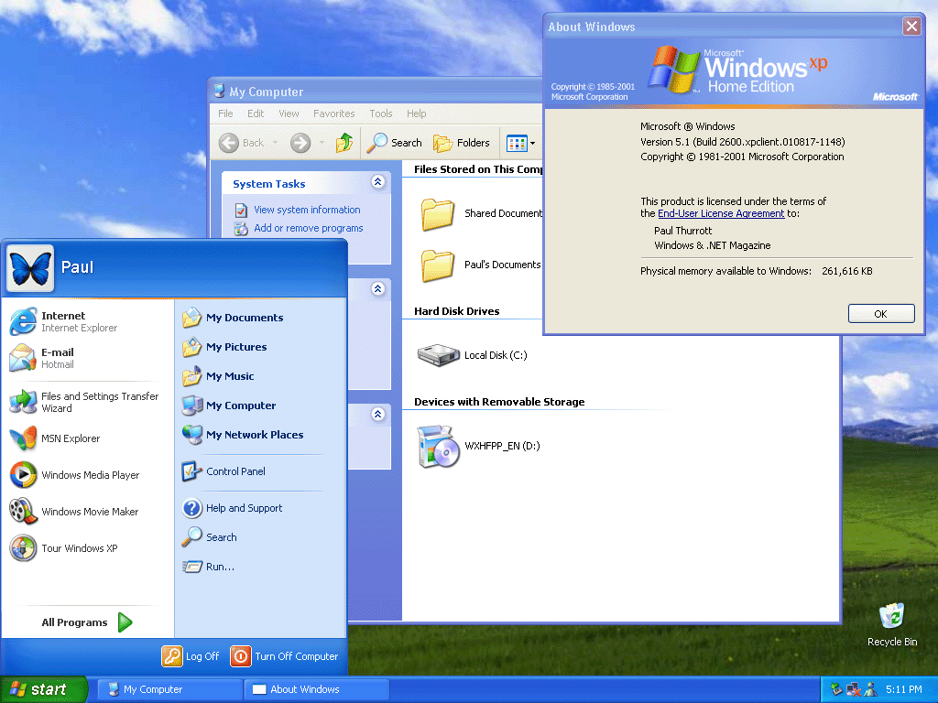
ตัวอย่างหน้าต่างระบบปฏิบัติการ Windows XP

Slide 28
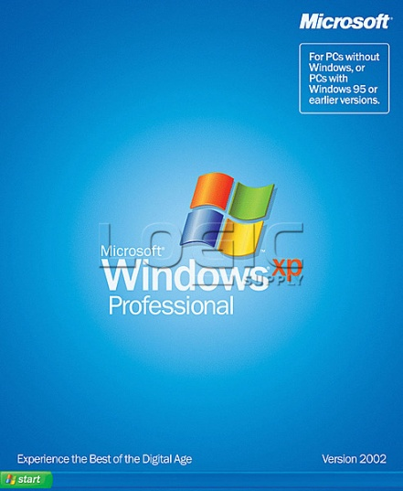
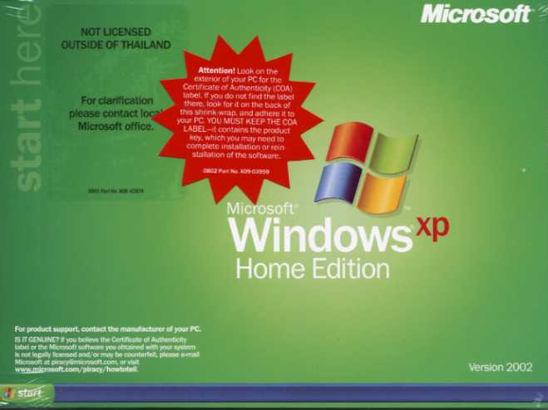
Windows XP มีให้เลือกใช้สองรุ่นคือ Windows XP Home Edition ซึ่งเหมาะสำหรับผู้ใช้งานตามบ้าน ที่ไม่เชื่อมต่อกับเครือข่าย และอีกรุ่นคือ Windows Xp Professional Edition ซึ่งเหมาะกับผู้ใช้งานในองค์กรตั้งแต่ขนาดเล็กถึงขนาดใหญ่ เนื่องจากสามารถเชื่อมต่อกับระบบเครือข่ายได้ดี คนที่ใช้วินโดวส์เวอร์ชั่น XP จะต้องใช้เครื่องที่มีทรัพยากรมาก เช่น ซีพียู เพนเทียม 300 MHz ขึ้นไป แรมไม่ต่ำกว่า 128 MB ฮาร์ดดิสก์เหลือพื้นที่ว่างมากกว่า 1.5 GB เป็นต้น

Slide 29
ระบบปฏิบัติการลีนุกซ์ Linux
เป็นระบบปฏิบัติการที่มีความสามารถสูง ในการบริหารระบบเครือข่ายอินเทอร์เน็ต มีลักษณะคล้ายการจำลองการทำงาน มาจากยูนิกซ์ แต่จะมีความยืดหยุ่นในการทำงานมากกว่า เป็นระบบปฏิบัติการ ประเภทแจกฟรี (Open Source) ผู้นำไปใช้งาน สามารถที่จะพัฒนาและปรับปรุงในส่วนที่เกิดปัญหาระหว่างใช้งานได้ทันที อีกทั้งยังสามารถปรับให้เข้ากับฮาร์ดแวร์ที่ใช้เพื่อให้ได้ประสิทธิภาพของระบบมากที่สุด และยังมีการเพิ่มสมรรถนะ (Update) อยู่ตลอดเวลา

Slide 30
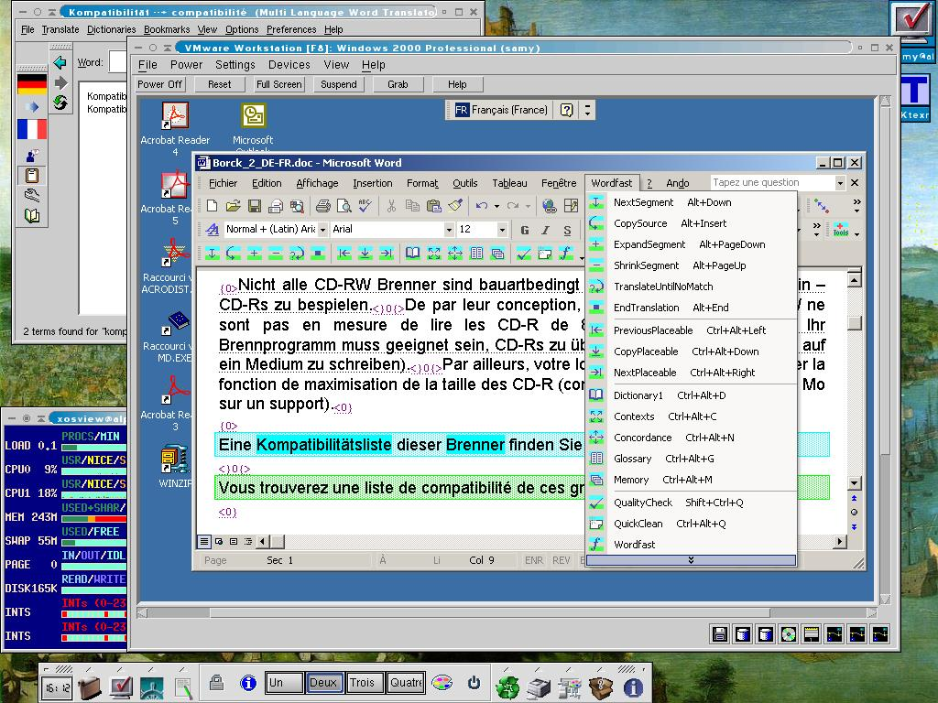
ตัวอย่างหน้าต่างระบบปฏิบัติการ Linux
ถือกำเนิดขึ้นในฟินแลนด์ ปี คศ. 1980 โดยลีนุส โทรวัลด์ส (Linus Trovalds) นักศึกษาภาควิชาวิทยาการคอมพิวเตอร์ (Computer Science) ในมหาวิทยาลัยเฮลซิงกิ

Slide 31
ระบบปฏิบัติการยูนิกซ์ Unix
เป็นระบบปฏิบัติการที่เคยพัฒนาในห้องแล็บ Bellสร้างขึ้นเพื่อใช้กับเครื่องมินิคอมพิวเตอร์ และเมนเฟรม ใช้ในการควบคุมการทำงานของศูนย์คอมพิวเตอร์ที่มีการเชื่อมลูกข่ายคอมพิวเตอร์ หรืออุปกรณ์ต่อพ่วงเป็นจำนวนมาก ดังนั้นยูนิกซ์ จึงมักใช้ในระบบเครือข่ายคอมพิวเตอร์ที่มีขนาดใหญ่ และมีการเชื่อมต่อเครือข่ายระยะไกลต่อมาได้มีการพัฒนาให้ สามารถนำยูนิกซ์มาใช้กับเครื่อง คอมพิวเตอร์ได้ คาดว่ายูนิกซ์จะ เป็นที่นิยมต่อไป

Slide 32
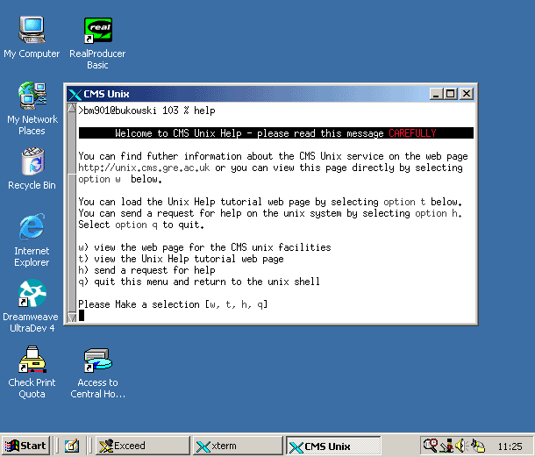
ตัวอย่างหน้าต่างระบบปฏิบัติการ Unix

Slide 33
ลักษณะการทำงาน ยูนิกซ์ ติดต่อกับผู้ใช้ได้โดยการพิมพ์คำสั่งลงบนเครื่องหมาย Prompt Sign แต่ในปัจจุบัน สามารถจำลองจอภาพการทำงานของยูนิกซ์ ให้อยู่ในสภาพแวดล้อมของวินโดวส์ได้แล้ว ทำให้สามารถทำงานติดต่อกับผู้ใช้ได้สะดวกมากยิ่งขึ้น
คุณสมบัติพิเศษของยูนิกซ์ คือ เรื่องของการรักษาความปลอดภัย ในระบบเครือข่ายคอมพิวเตอร์ รวมทั้งมีความสามารถสูงในด้านการติดต่อสื่อสารระยะไกลระหว่างคอมพิวเตอร์ทำให้ยูนิกซ์ถูกนำมาใช้เป็นระบบปฏิบัติการสำหรับเครือข่ายของโลกที่เรียกว่า อินเทอร์เน็ต ดังนั้นก่อนที่ผู้ใช้จะเข้าสู่ระบบยูนิกซ์ ได้จะต้องทำการพิมพ์ Login Name และ (Password)

Slide 34
ระบบปฏิบัติการ Mac Macintosh
เป็นระบบ ปฏิบัติการของเครื่องแมคอินทอช เป็นผลิตภัณฑ์แรกที่ประสบความสำเร็จเกี่ยวกับการทำงานแบบ GUI ในปี ค.ศ. 1984 ของบริษัท Apple ต่อมาได้มีการเปลี่ยนชื่อเป็นระบบปฏิบัติการ Mac OS โดยเวอร์ชันล่าสุดมีชื่อเรียกว่า Mac OS X เหมาะสมกับคอมพิวเตอร์ที่ผลิตโดยบริษัท Apple และมีความสามารถในการทำงานหลายโปรแกรมพร้อมกัน (Multitasking) เหมาะกับงานในด้านเดสก์ทอปพับลิชชิ่ง (Desktop Publishing)

Slide 35
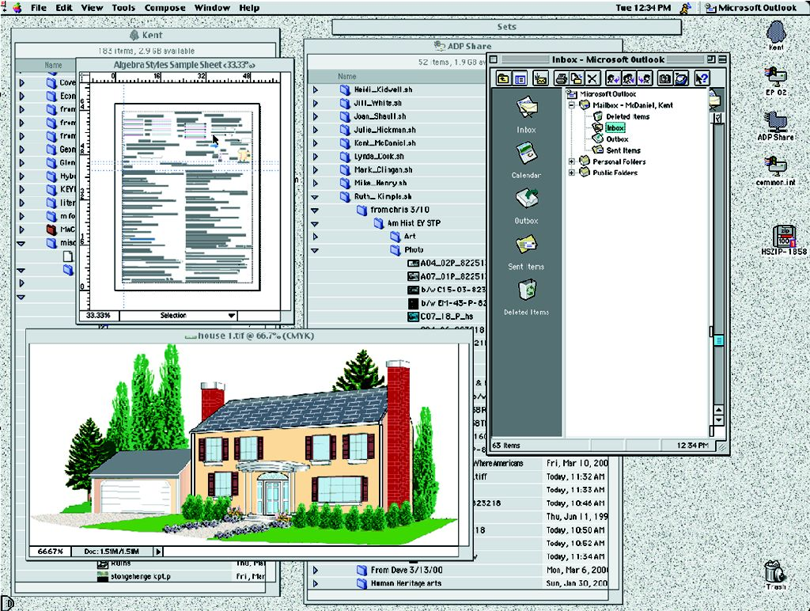
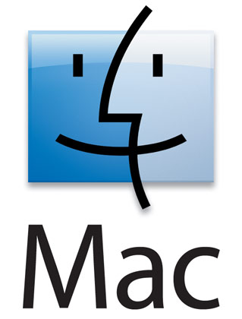
ตัวอย่างหน้าต่างระบบปฏิบัติการ Mac

Slide 36
ระบบปฏิบัติการวินโดวส์วิสต้า Microsoft Windows Vista
Microsoft Windows Vista เป็นโปรแกรมระบบปฏิบัติการ รุ่นใหม่ล่าสุดจากไมโครซอฟท์ ที่พัฒนาต่อจาก Windows XP และ Windows Server 2003 ที่ได้รับการปรับปรุงและพัฒนาให้มีความล้ำสมัย ทั้งรูปร่างหน้าตา และฟังก์ชั่นการใช้งานต่างๆ และได้ปรับปรุงเรื่องความปลอดภัยและเน็ตเวิร์คให้สามารถทำงานได้มีประสิทธิภาพยิ่งขึ้น ปัจจุบันได้วางจำหน่ายให้กับองค์กรธุรกิจวันที่ 8 พฤศจิกายน 2549 และวางจำหน่ายให้กับผู้ใช้ทั่วไปวันที่ 30 มกราคม 2550

Slide 37
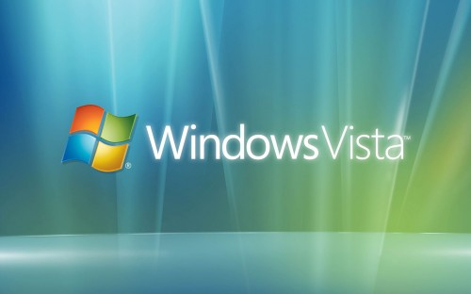
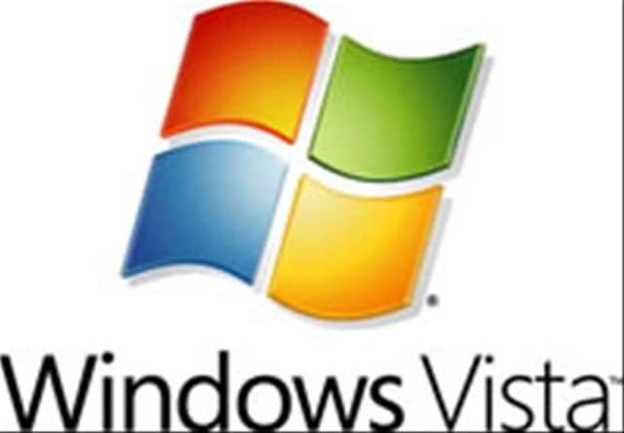
Windows Vista นั้นมาพร้อมกับรูปร่างหน้าตาแบบใหม่หมด เพื่อที่จะได้ รับประโยชน์จากกราฟิก 3 มิติแบบฮาร์ดแวร์ หน้าต่างของโปรแกรมนั้นจะ ถูกเปลี่ยนใหม่เป็นแบบแก้วใส (Glass) ให้ความรู้สึกที่มีมิติและความลึก เข้าไปเมื่อคุณเปิดหลายๆวินโดว์พร้อมกันบนหน้าจอ หน้าตาของ Vista นี้ มีชื่อว่า Aero Glass ไม่เพียงแค่มันใสๆได้ ยังมีลูกเล่นที่เรียกว่า Windows Preview

Slide 38
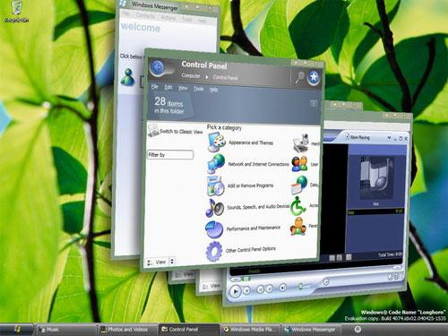
ตัวอย่างหน้าต่างระบบปฏิบัติการ Windows Vista

Slide 39
The end

